Slide 1
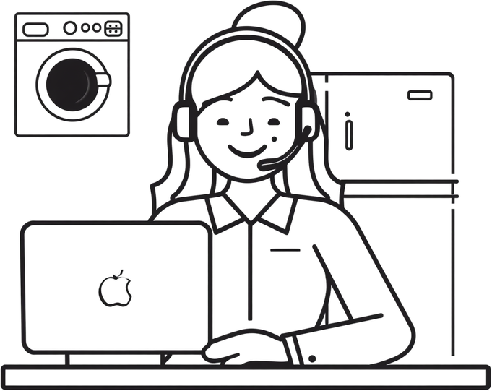
삼성전자 가전제품
구독서비스 IB상담
채용 공고
2026년 7월 채용 안내
삼성전자 가전제품 구독서비스(렌탈) IB상담 채용

Slide 2

업무내용
IB 상담 업무
계약 확인 및 유지
구독케어 안내
삼성전자 가전제품 구독서비스(렌탈) 관련 인바운드 고객 상담 업무를 담당합니다.
고객의 구독 계약 내용을 확인하고, 계약 유지 및 변경 관련 상담을 진행합니다.
구독케어 서비스 내용을 고객에게 안내하고, 서비스 만족도 향상을 지원합니다.

Slide 3

업무
시간
01
월~금 근무 / 주 40시간 (주 5일 근무 기준)
02
09:00 ~ 18:00 (8시간 근무, 점심시간 1시간 포함)
03
주말 및 공휴일 휴무 (토·일요일 및 법정 공휴일 전면 휴무)

Slide 4
급여조건
01
기본급여 2,156,880원
04
기본급 2,096,270원
02
식대 60,610원
05
인센티브 0~45만원
03
식대 비과세 적용
06
월 만근 기준 지급

Slide 5

고용
형태
01
유베이스 정규직 채용 (시용계약 3개월 적용)
02
시용기간 중 업무 적격 여부 평가 진행
03
부적격 판정 시 계약 연장 또는 채용 거부 가능

Slide 6

근무장소
근무 위치 정보
📍 서울 강남구 테헤란로 123, 여삼빌딩 14층
🚶 강남역 도보 4분 거리
편리한 교통 환경과 쾌적한 근무 공간에서 함께 일할 동료를 기다립니다.

Slide 7
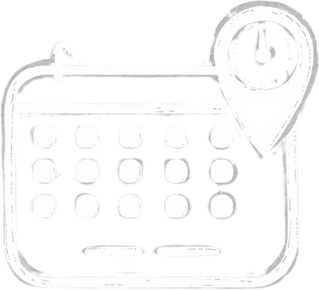
면접 일정 안내
면접 일시
면접 장소
준비 사항
📅 7월 3일(금)
오후 2시 (14:00)
정시 도착 필수
📍 서울 강남구
테헤란로 123
여삼빌딩 14층
강남역 도보 4분
이력서 지참
신분증 필수 지참

Slide 8

교육 일정 안내
01
02
03
04
교육 기간
교육 시간
교육비
이탈 시 지급
7월 6일(월) ~ 7월 10일(금)
총 5일간 진행
매일 10:00 ~ 17:00
(1일 7시간 교육)
일 61,920원 지급
(식대 포함 금액)
교육 중 이탈 시 해당 일수만큼 교육비 지급

Slide 9

입사일 및 최종 평가
입사일
교육 이수 조건
최종 입사 결정
입사일은 2026년 7월 13일(월)입니다. 교육 일정 완료 후 정상적으로 입사가 진행됩니다.
7월 6일(월) ~ 7월 10일(금) 교육 과정을 반드시 이수해야 하며, 교육 중 이탈 시 입사에 불이익이 있을 수 있습니다.
교육 이수 결과 및 최종 평가에 따라 입사 여부가 결정됩니다. 평가 기준 충족 시 7월 13일 정식 입사가 확정됩니다.

Slide 10

복리
후생
01
4대보험 가입 (국민연금, 건강보험, 고용보험, 산재보험)
02
안정적인 고용 보장 및 정규직 전환 기회 제공
03
쾌적한 근무 환경 및 직원 복지 혜택 제공

Slide 11

지금 지원하세요!
문의 및 지원 안내
📧 채용 담당자에게 연락주세요

